Slide 1
Pamięć i ideologia w krajobrazie językowym.
Zmiany w nazewnictwie ulic w Niemczech Wschodnich i w Polsce w latach 1916-2016
Prof. UAM dr hab. Małgorzata Fabiszak, WA
Prof. UAM dr hab. Anna Weronika Brzezińska, IEiAK
Mgr Patryk Dobkiewicz

Slide 2

Zespół projektu
 | NIEMCY | POLSKA
KIEROWNICZKA | Prof. Dr. Isabelle Buchstaller Universität Duisburg-Essen | Dr hab. Małgorzata Fabiszak Wydział Anglistyki UAM
GŁÓWNY WYKONAWCY | Dr Seraphim Alvanides Northumbria University | Dr hab. Anna Weronika Brzezińska Instytut Etnologii i Antr. Kult. UAM
WYKONAWCY | M. Ed. Frauke Griese Universität Duisburg-Essen | Mgr Patryk Dobkiewicz Wydział Anglistyki UAM
 | M. Ed. Carolin Schneider Universität Duisburg-Essen | Mgr Tomasz Dyrmo Wydział Anglistyki UAM
Program: Beethoven 2
Nr projektu: 2016/23/G/HS2/OO827
Okres realizacji projektu: 2018-2021

Slide 3
Ramy czasowe projektu
1916-2016
Państwo pruskie
do 1918
I wojna światowa
1914-1918
II Rzeczpospolita Polska
1918-1939
Republika Weimarska
1919-1933
II wojna światowa
1939-1945
III Rzesza
1933-1945
Stalinizm
1948-1956
NRD i RFN
1949-1990
Upadek komunizmu
1989
Zjednoczenie Niemiec
1990
Polska w UE
2004

Slide 4
Założenia
Nadawanie ulicom, placom, skwerom i alejom nazwisk ważnych postaci i wydarzeń to jedna
z form upamiętnienia.
Na praktyki nazewnicze wpływ mają:
  czynniki społeczne (działalność grup dążących do upamiętnienia jakiegoś wydarzenia/osoby)
  czynniki ideologiczne (ustawa dekomunizacyjna)

Slide 5
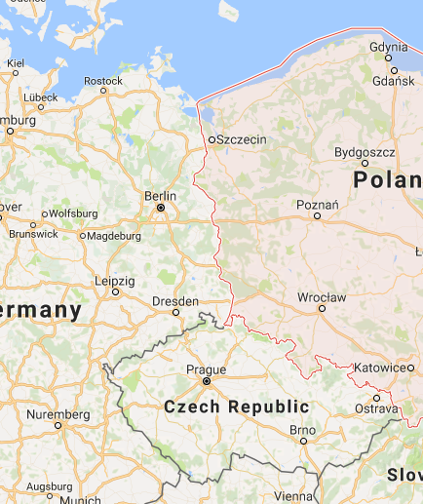
Obszar badań
NIEMCY | POLSKA
Lipsk Mieszkańcy: 587 857 Ulice: ~2 325 | Poznań Mieszkańcy: 535 802 Ulice: 2 582
Frankfurt Oder Mieszkańcy: 57 873 Ulice: ~150 | Słubice Mieszkańcy: 16 816 Ulice: 138
Annaberg-Buchholz Mieszkańcy: 19 769 Ulice: ~390 | Zbąszyń Mieszkańcy: 7 242 Ulice: 105

Slide 6
Metody badań
ILOŚCIOWE
Analiza przestrzenno-czasowa
Wizualizacja danych
Seraphim Alvanides
Patryk Dobkiewicz
JAKOŚCIOWE
Wywiady indywidualne
Wywiady fokusowe z organizatorami
Krytyczna analiza dyskursu medialnego
Anna W. Brzezińska
Małgorzata Fabiszak

Slide 7
Badania ilościowe: analiza przestrzenno-czasowa

Slide 8
Badania ilościowe – Poznań
Cel: utworzenie indeksu nazewnictwa ulic Poznania na przestrzeni lat 1916-2018
Punkt wyjściowy: 2018 rok
  2582 ulice (aleje/mosty/place/skwery)
Największe problemy:
  niekompletne / niedokładne źródła – większa kompletność po 1989 roku,
  łączenie i rozdzielanie ulic,
  weryfikacja zmian z okresu Powstania Wielkopolskiego, II WŚ.

Slide 9

Badania ilościowe – źródła
Uchwały Rady Miasta/Rady Narodowej (1945 – 2018)
Baza adresowa Systemu Informacji Publicznej (1947 – 1989)
Wykaz nieistniejących nazw ulic GEOPOZ (1916 – 1946)
Zaleski, Zygmunt. 1926. Nazwy ulic w Poznaniu z planem Wielkiego Poznania. (1916 – 1921)
Kronika Miasta Poznania (1951 – 1989)
Archiwalne plany miasta

Slide 10
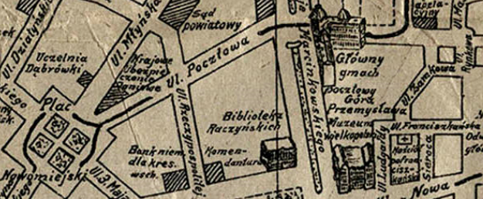
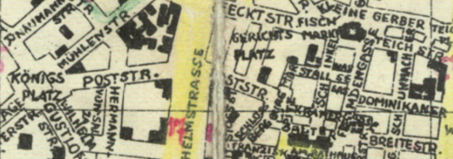
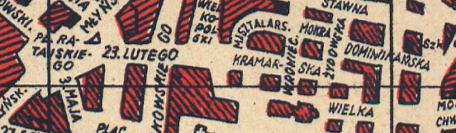
Ulica 23 lutego
1920 – ul. Pocztowa
1939 – Poststrasse
1946 – ul. 23 lutego

Slide 11
Nazewnictwo ulic Poznania 1916-2018
1916
1920
1939
1945
1955
1990
2018
Friedrichst
Pocztowa
Poststrasse
Pocztowa
23 Lutego
23 Lutego
Lewandow
rasse
skiej/23
Lutego
Kronprinze
Górna
Schwabenst
Daszyńskie
Dzierżyński
28 czerwca
28 czerwca
nstrasse
Wilda
rasse
go
ego (
frag
.)
1956 r.
1956 r.
(
frag
.)
(
frag
.)
(
frag
.)
x
x
x
x
x
x
3. Pułku
Lotniczego
Blumenstra
Kwiatowa
Blumenstras
Kwiatowa
Kwiatowa
Kwiatowa
Kwiatowa
sse
se

Slide 12
Częstotliwość zmian w nazewnictwie 1916 – 2018
2679 zmian w nazewnictwie
5047 zmian i nowych nazw
  Najintensywniejsze okresy: zmiany przynależności państwowej, przyłączanie terenów do miasta, transformacje ustrojowe.
ZMIANY
ZMIANY + NOWE

Slide 13
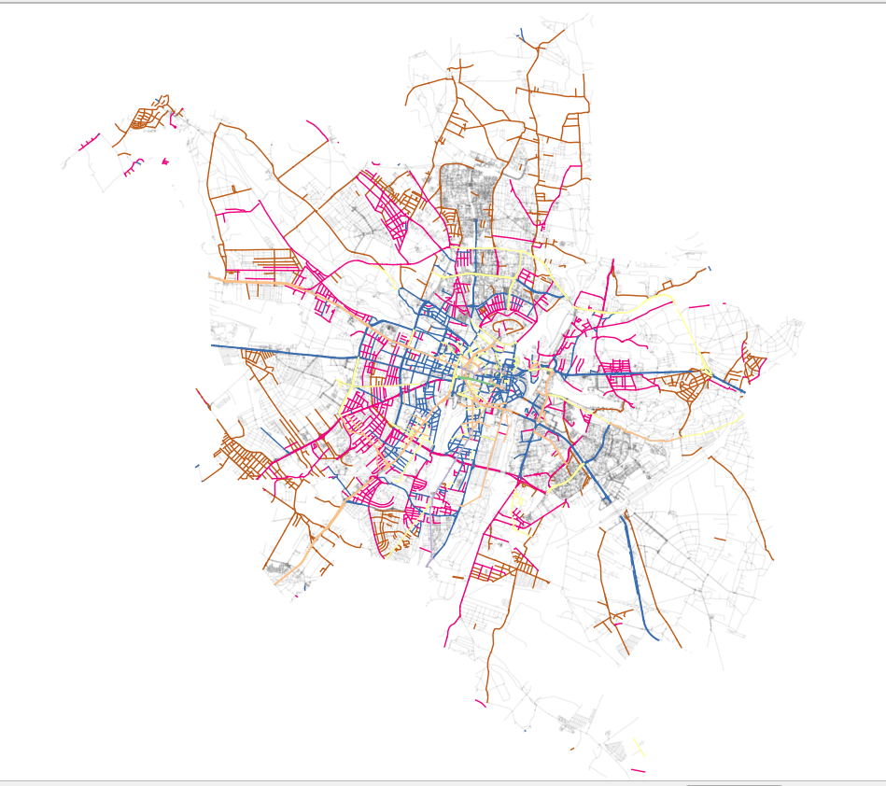
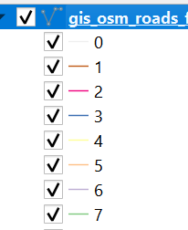

Slide 14
Badania jakościowe:
wywiady indywidualne i fokusowe

Slide 15

Wywiady indywidualne
Zagadnienie: procesy decyzyjne dot. nazewnictwa ulic, decyzje o zmianach
Respondenci: lokalna administracja, samorządowcy, rada miasta, komisje kultury, osoby decyzyjne (przypadek ZBĄSZYNIA)
Problem:
  Odmowa (zasłanianie się procedurami)
  Opcje polityczne
  Wywiady indywidualne jako podstawa do przygotowania zagadnień do wywiadów fokusowych

Slide 16

Wywiady fokusowe
Zagadnienie: | Respondenci:
Ideologizacja procesu nauczania | Nauczyciele, edukatorzy, instytucje kultury
Strategia kreacji dla osób z zewnątrz | Organizatorzy turystyki, przewodnicy
Perspektywa oddolna, antyadministracyjna | Lokalni działacze, blogerzy, dziennikarze
Problem:
  Poznań – wielu respondentów
  Słubice – brak odźwiernego
  Zbąszyń – „wszyscy są wszystkimi”

Slide 17
Badania jakościowe:
analiza prasy

Slide 18
Częstość występowania artykułów prasowych na temat zmiany nazewnictwa ulic w GW 2005-2018

Slide 19
Korpus prasowy:
23 lutego > por. Janiny Lewandowskiej do lipca 2018
Głos Wielkopolski | Gazeta Wyborcza, dodatek poznański
23 artykuły | 23 artykuły
11 100 wyrazów | 12 600 wyrazów

Slide 20
Podejście historyczno-dyskursywne
analiza nominalizacji
analiza predykacji
analiza toposów
mitygacje, intensyfikacje, ramowanie
(Reisigl i Wodak 2001, Reisigl i Wodak 2009, Wodak i Krzyżanowski 2008)

Slide 21
Głos Wielkopolski, 02.11.2017
Zdaniem Zbigniewa Hoffmanna nazwa ulicy 23 Lutego jest związana z wejściem wojsk Armii Sowieckiej do Poznania w 1945 roku. Wojewoda jest otwarty na składane propozycje mieszkańców, (…) Na bieżąco konsultujemy się również z Instytutem Pamięci Narodowej – mówi wojewoda wielkopolski Zbigniew Hoffmann. W Wielkopolsce samorządy zmieniły około 100 nazw ulic*, powołując się na ustawę dekomunizacyjną.
* w Poznaniu 6 nazw

Slide 22
Gazeta Wyborcza, 02.11.2017.
Kto może zostać nowym patronem tej ważnej arterii komunikacyjnej w centrum? "Wojewoda Zbigniew Hoffmann jest otwarty na propozycje nowych nazw. (…)" - napisał nam rzecznik wojewody.
Ale może to być zasłona dymna. Według naszych informacji Zbigniew Hoffmann nosi się z zamiarem nadania tej ulicy nazwy Lecha Kaczyńskiego, tragicznie zmarłego prezydenta RP, który zginął w katastrofie smoleńskiej w 2010 r.

Slide 23
Wojewoda: predykacje – różnice
Głos N= 40 | GW, N= 94
 | Walczy, nie odpuści, zdecyduje się na dalszą walkę w sądzie, nie mógł się jednak specjalnie wykazać, będzie parł do szybkiej zmiany tabliczek? (5)
zamierza zdekomunizować (1) | Zdekomunizował ulicę / aleję / 51 nazw ulic w Wielkopolsce; zamierza / chce zdekomunizować (5)
zwrócił się do IPN (2) | Powoływała się na stanowisko IPN, podparł się opinią IPN (2), opiera się na opinii, nie otrzymał jeszcze wszystkich decyzji, zapytał IPN (2) , po opinii IPN zdecydował, wystąpił do IPN o opinię, wystąpił do IPN o opinię, Uznali (w i IPN), (11)

Slide 24
Proces zmian: nominalizacje
 | Głos Wlkp, N=11 100 | GW, N=12 700
Zmiana nazwy ulicy, zmiana ulicy, zmiana patrona, zmiana tablic, zmiana | 51 | 63
Przemianowano, przemianował | 2 | 9
dekomunizacja | 43 13 dekomunizacja ulicy 9 ustawa dekomuniz. | 75 24 ustawa dekomuniz. 3 dekomuniz. ulic

Slide 25
Znaczenie daty 23.02: nominalizacje
 | Głos | GW
zakończenie okupacji, zakończenie bitwy o Poznań, kapitulacje Niemców | 21 | 10
Cytadelowcy | 10 | 19
gloryfikacja Armii Czerwonej | 0 | 14
wejście/wkroczenie Armii Czerwonej do Poznania | 4+5 | 16+2

Slide 26
23 Lutego – wyniki
Liczba artykułów wskazuje, że temat zmiany nazwy ulicy 23.02. był gorąco debatowany
Analiza słów kluczowych i jakościowa analiza predykacji wskazuje, iż GW skupia się na działaniu wojewody i przedstawia je w negatywnym świetle
GW zawłaszcza wysoko naładowane emocjonalnie wyrazy typowe dla dyskursu PiS (dekomunizacja, gloryfikacja) i stosuje je w celu negatywnego przedstawienia jej przedstawicieli
Analiza ramowania wskazuje, że Głos Wlkp bezkrytycznie przedrukowuje oświadczenia prasowe rzecznika wojewody i stwarza obraz silnej tożsamości regionalnej i jedności poglądowej
Notes:
Qualitative and keyword analysis show that Gazeta Wyborcza focuses on the actions of the Governer and frame them in a negative light
Gazeta Wyborcza appropriates the most emotionally loaded words of the Law and Justice discourse and uses them to create the negative representations of its functionaries (decommunization, glorification)
Głos Wielkopolski uncritically prints the Governer’s Office press releases creating and image of the region strong regional identity and uniform views on the public issues.

Slide 27
Podsumowanie
 | Zbąszyń | Poznań | Słubice
Data matrix | + | + | +
Mapy | + | +
Analiza prasy | 1989-2018 + | 2005-2018 + 1918-2004 cdn
Wywiady indywidualne
Wywiady fokusowe

